Slide 1
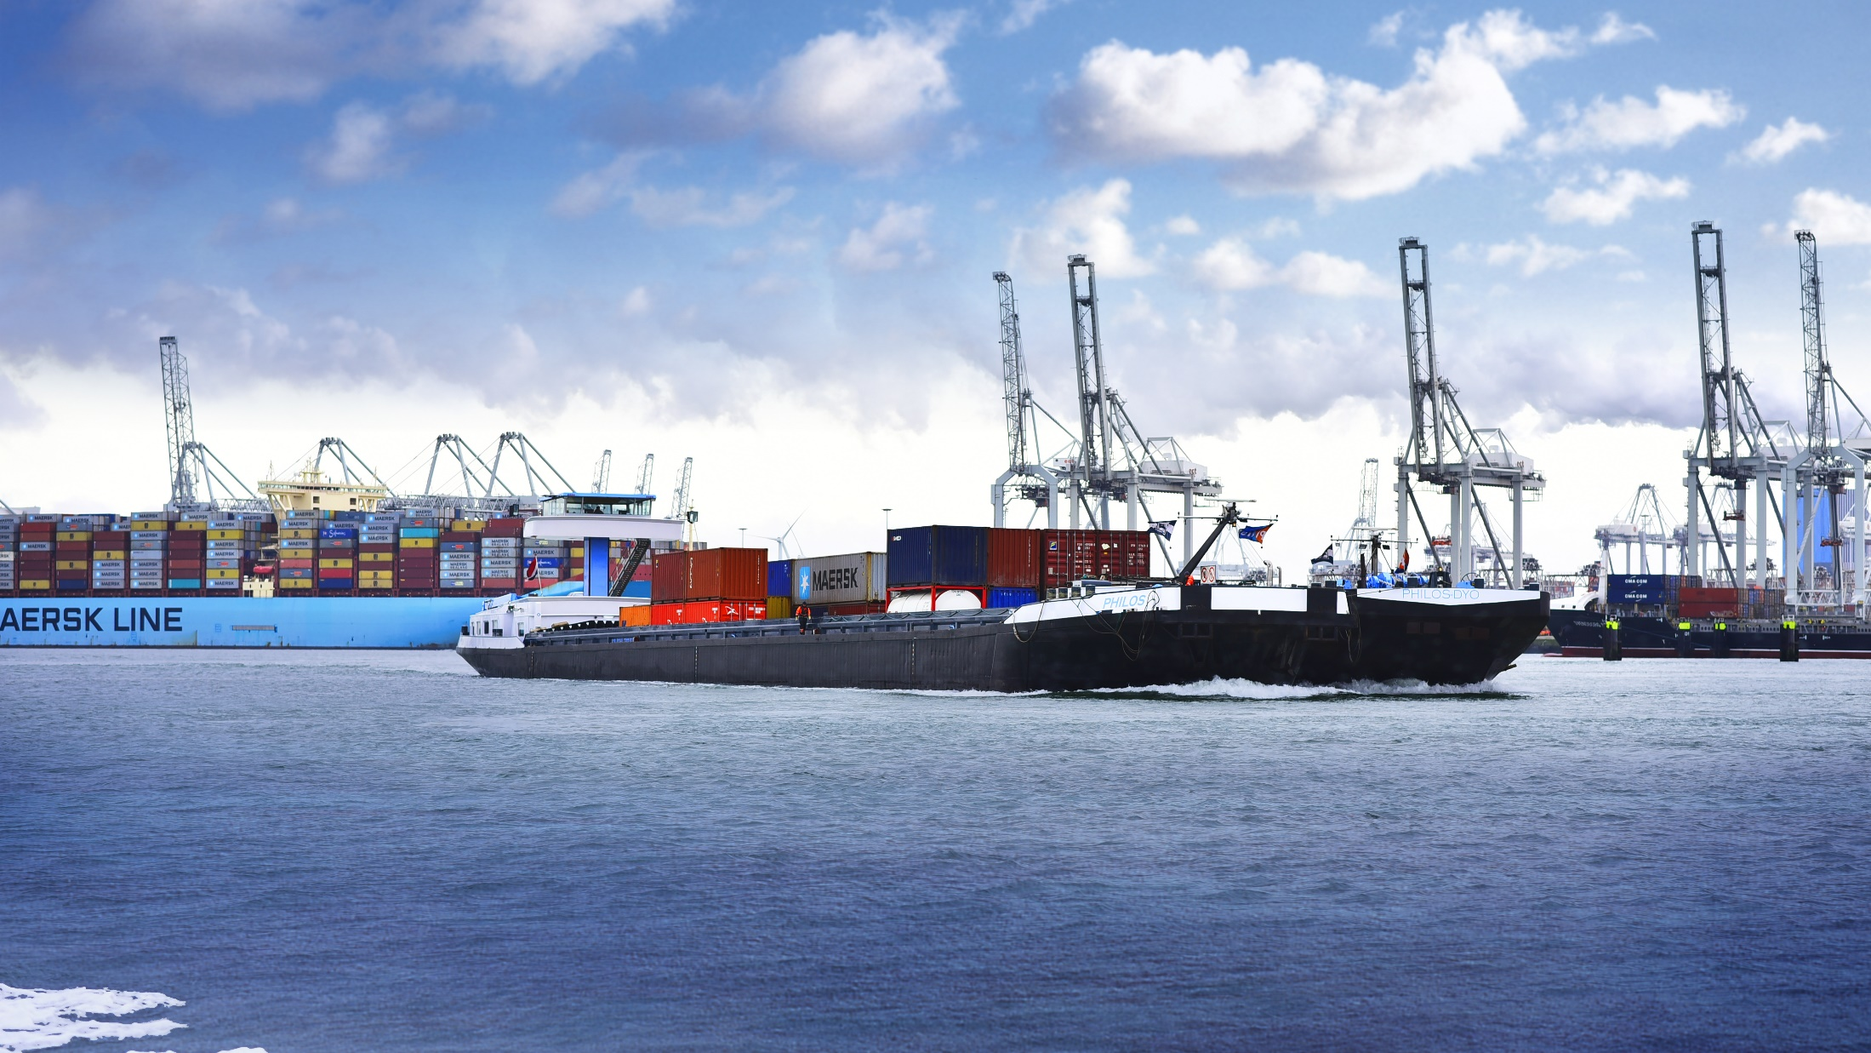
Betrouwbaar containerbinnenvaartproduct

Slide 2
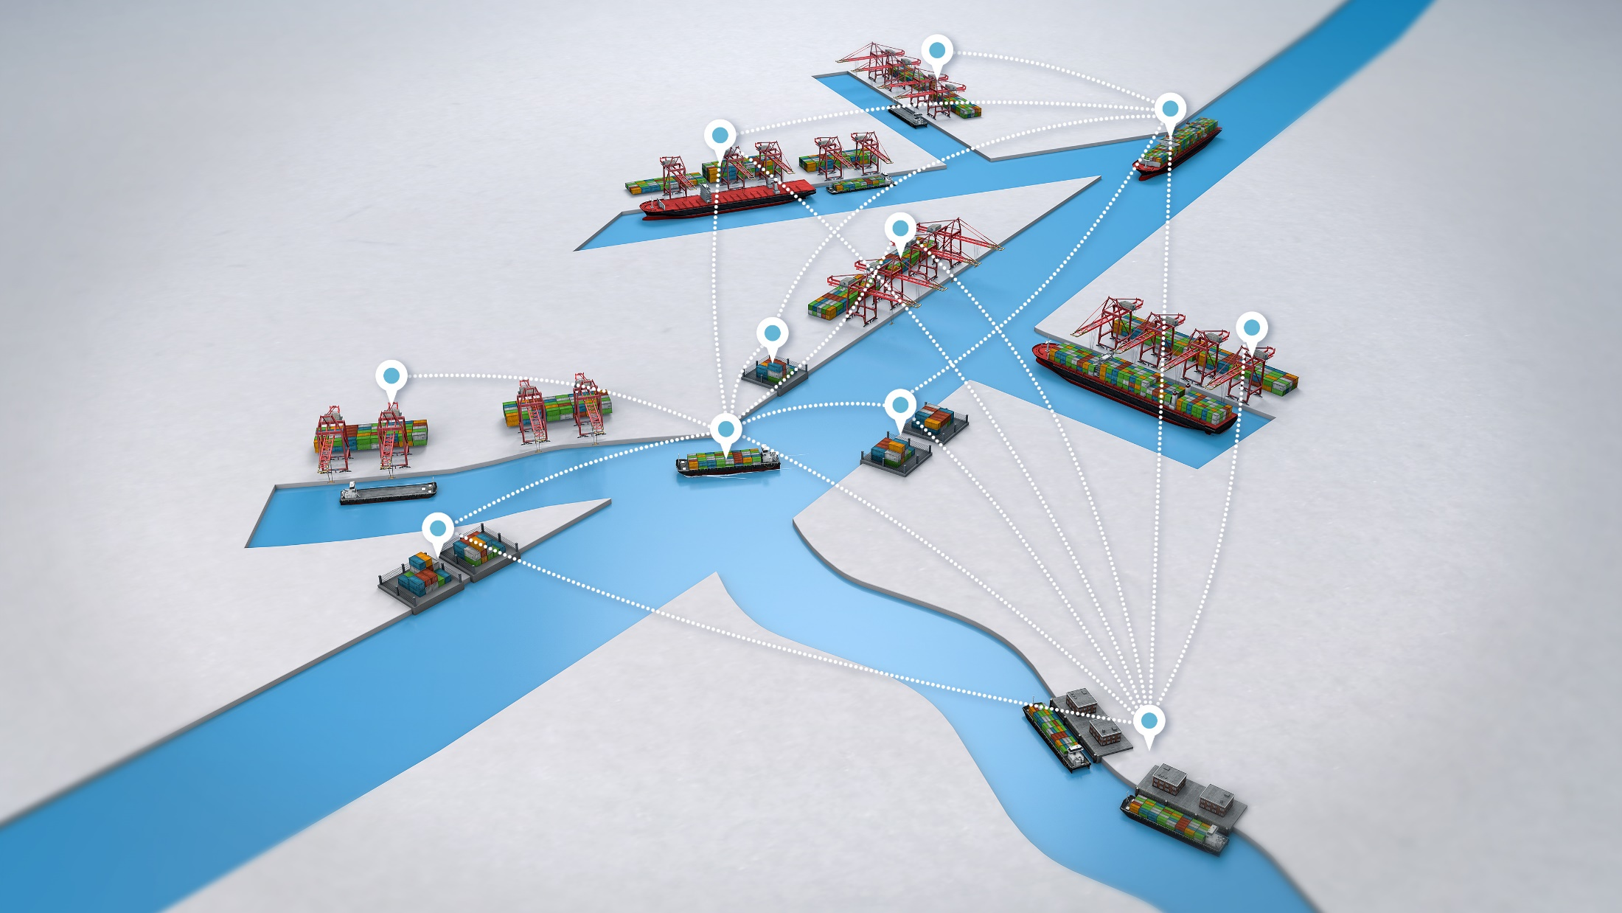

Noodzaak optimalisatie afhandeling containerbinnenvaart en efficiëntere werkwijze
Ontevredenheid over: verblijfstijden, wachttijden, piekvorming, spookmeldingen en kleine call-sizes
Onbetrouwbare planning: verladers & expediteurs willen kunnen vertrouwen op product
Multi-bilateraal contact; geen gevalideerd overzicht van de juiste gegevens; “zoekplaatje” en veelvuldig herplannen / herstellen
Groei & modal shift ambities, groei van terminals mv2 en concurrentie andere havens
nextlogic.nl
2

Slide 3
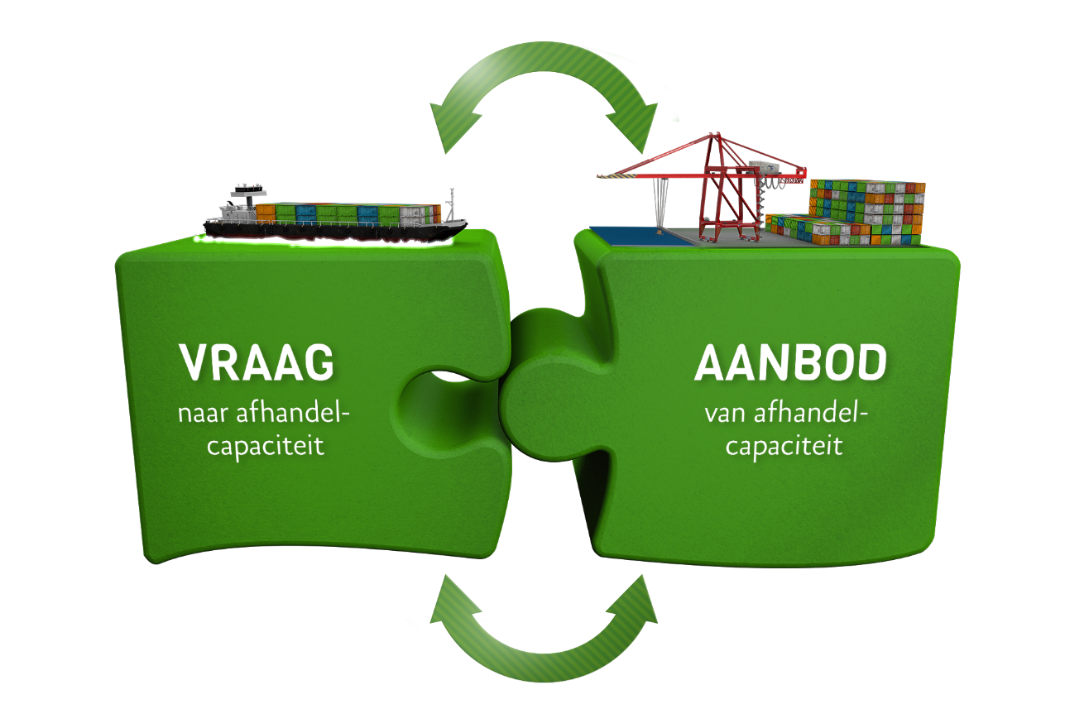
Neutrale integrale planning
NEUTRAAL
Alle deelnemers worden gelijk behandeld.
INTEGRAAL
Centrale planning van alle containerbinnenvaart in de Rotterdamse haven.

Slide 4
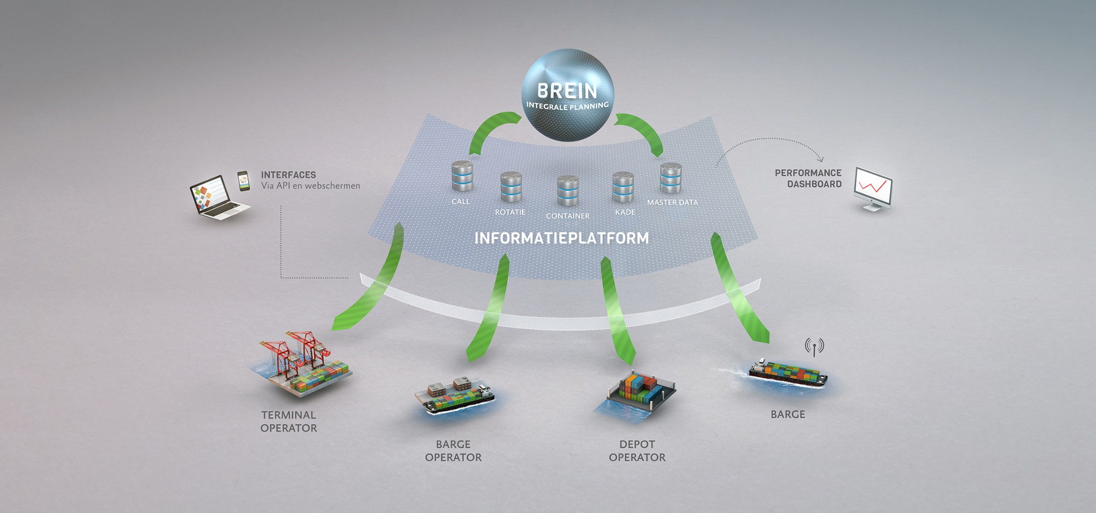
Informatie-uitwisselen is de basis voor integrale planning
Biedt mogelijkheden versterken operationele samenwerking
Relevante informatie eenduidig beschikbaar; te benutten voor commerciële afwegingen en informeren klanten
Plannen en herplannen wordt uitbesteed aan Nextlogic en centraal uitgevoerd;
Veelal stille communicatie via platform; Upload via API vanuit eigen bedrijfssystemen plannen en herplannen wordt voor u gedaan
nextlogic.nl
4
4

Slide 5









Van, voor en door de markt
25 actief
betrokken
marktpartijen
Samenwerking van zeehaventerminals, empty depots en barge operators. GEZAMENLIJK DOEL
Permanente verbetering van containerbinnenvaartproduct
Betrouwbare planning & operatie
Optimale inzet van assets; kades, kranen en schepen VOORWAARDEN
Optimaliseren vanuit de keten
Naleven spelregels en business rules
Iedereen heeft vergelijkbaar voordeel

